Slide 1

Système d'éclairage solaire pour serres agricoles

Slide 2
L’équipe
Mohamed Amine Jribi
Shaima Hamila
Ala Bahloul

Slide 3
Planification
01
02
03
04
Introduction
Notre solution
Matériels nécessaires
Réalisation

Slide 4
01
Introduction

Slide 5
Les problémes :
Le manque de lumière pour la plante.
Énergie coûteuse : De nombreuses exploitations agricoles sont confrontées à des coûts énergétiques élevés, ce qui impacte leur rentabilité.
Accès limité à l'électricité : Certaines régions agricoles, en particulier dans les zones éloignées, ont un accès limité à l'électricité traditionnelle.

Slide 6
02
Notre Solution

Slide 7
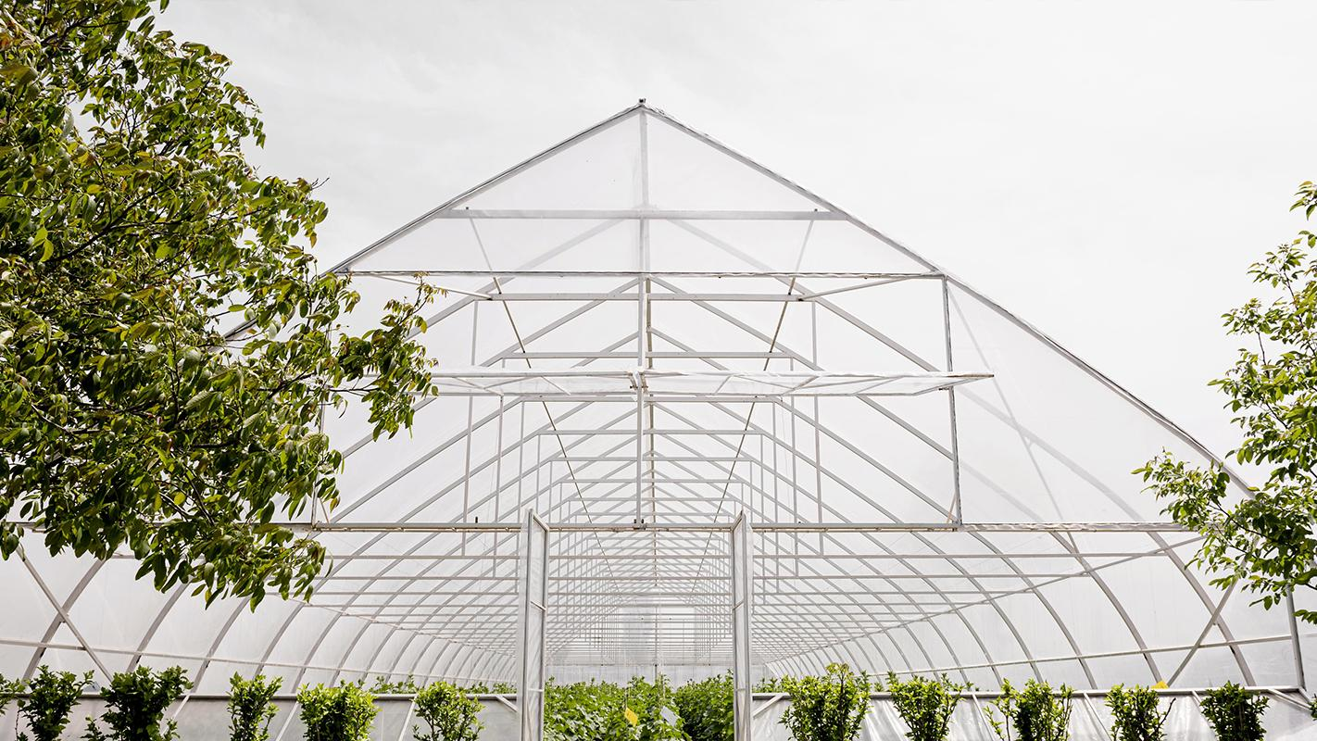
Système d'éclairage solaire pour serres agricoles!

Slide 8
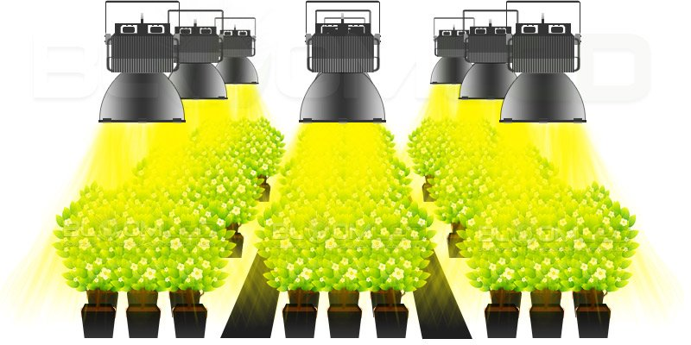
Création d'un système de panneaux solaires chargés de convertir l'énergie solaire en électricité pour alimenter les lampes automatiquement dans les serres pendant la nuit.

Slide 9
Les objectives de notre projet
Optimisation énergétique : Maximiser l'utilisation de l'énergie solaire disponible.
Réduction des coûts : Minimiser les coûts énergétiques pour les exploitants agricoles.
Durabilité environnementale : Contribuer à la réduction de l'empreinte carbone de l'agriculture.
Adaptabilité aux zones éloignées : Offrir une solution autonome pour les serres situées dans des endroits éloignés.

Slide 10
03
Matériels nécessaires

Slide 11
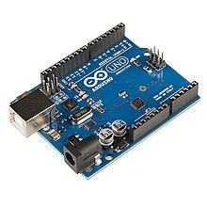
Arduino Uno
Plateforme de prototypage électronique
Carte programmable
Open Source
Facile a utiliser

Slide 12
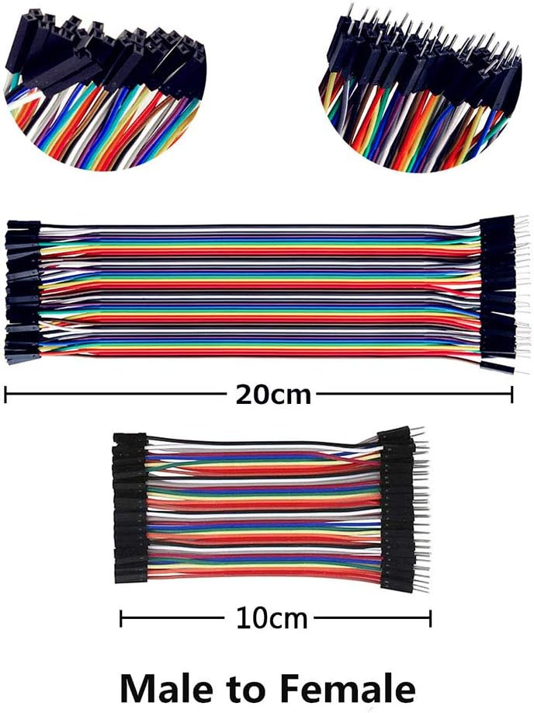
Les cables
Male Male
Female Female
Male Female

Slide 13
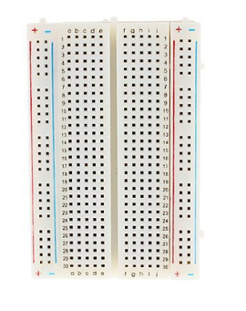
Plaque d'essai
Utilisé pour créer des prototypes de circuits sans avoir à souder les composants.
Plaque avec de nombreux petits trous dans lesquels on peut insérer des fils et des composants électroniques.
Permet de tester et d'assembler temporairement des circuits électriques pour faciliter l'expérimentation et la conception de projets électroniques.

Slide 14
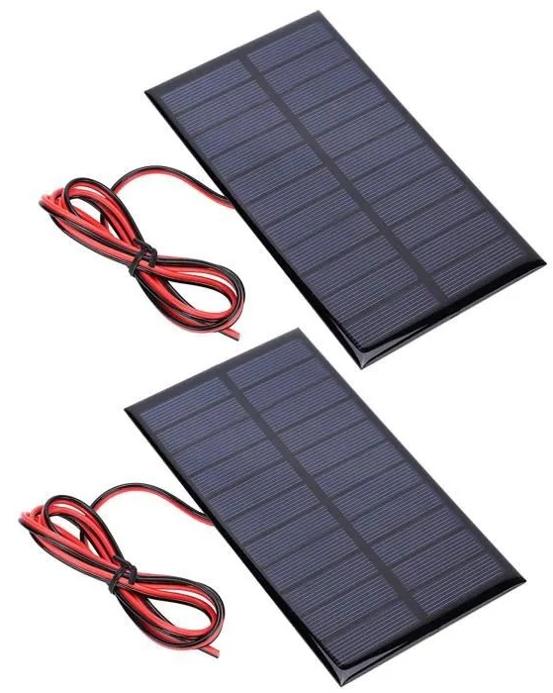
Les Panneau solaire
Dispositif qui capture la lumière du soleil
Surface composée de cellules solaires qui génèrent de l'énergie à partir de la lumière du soleil.

Slide 15
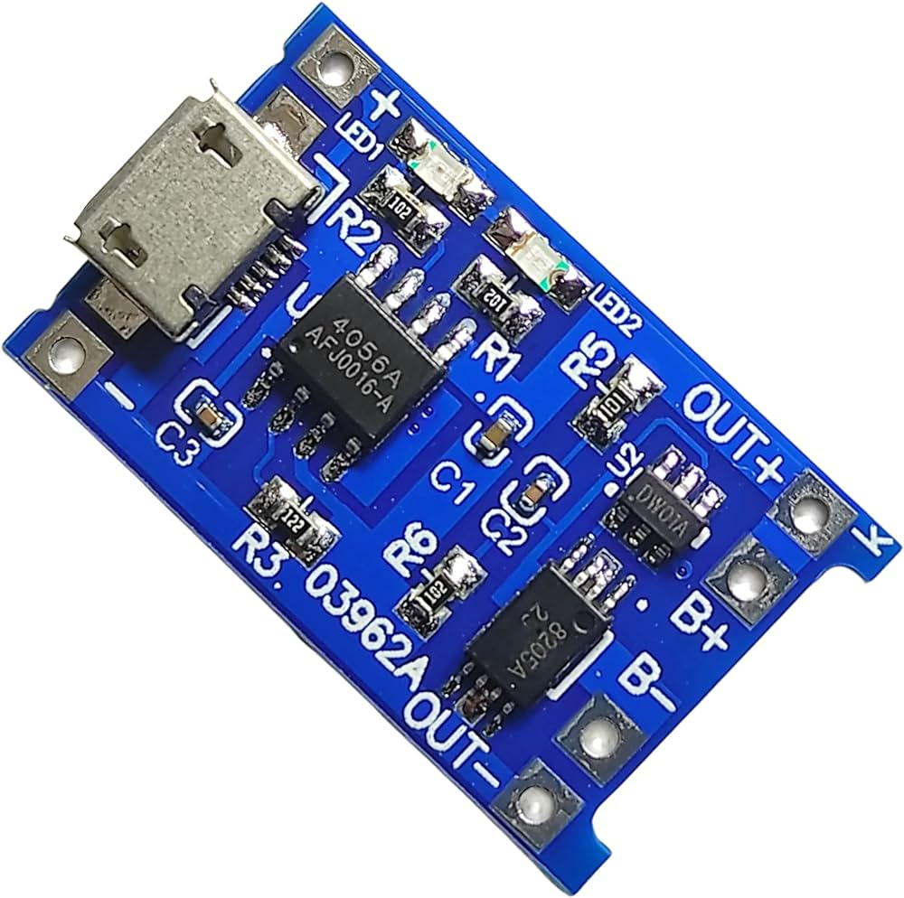
TP4056 Charge batterie
Circuit de charge de batterie
Souvent associé à des batteries rechargeables
Prend en charge la recharge contrôlée d'une batterie en régulant le courant et la tension de charge.
Garantit une charge sécurisée et efficace de la batterie.

Slide 16
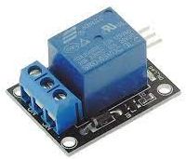
Relais
Est comme un interrupteur automatique qui peut être activé ou désactivé par un signal électrique.
Permet de contrôler un circuit électronique à l'aide d'un autre circuit, généralement avec une puissance électrique différente.
Il est souvent utilisé pour isoler des circuits, contrôler des appareils à distance ou automatiser des processus électriques.

Slide 17
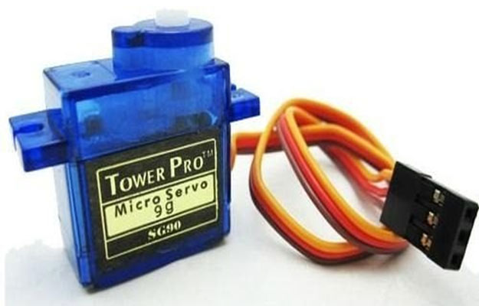
Servo-moteur
Petit dispositif qui peut tourner ou déplacer quelque chose selon des instructions précises.
On l'utilise pour contrôler des mouvements, comme faire tourner un bras de robot ou orienter une caméra, en fonction des signaux qu'il reçoit.

Slide 18
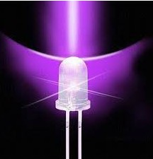
LED UltraViolet
Une petite lumière qui émet une couleur invisible à l'œil humain, mais qui se trouve dans la partie ultraviolette du spectre électromagnétique.
L'exposition à la lumière ultraviolette est bénéfique pour la croissance de la plante.

Slide 19
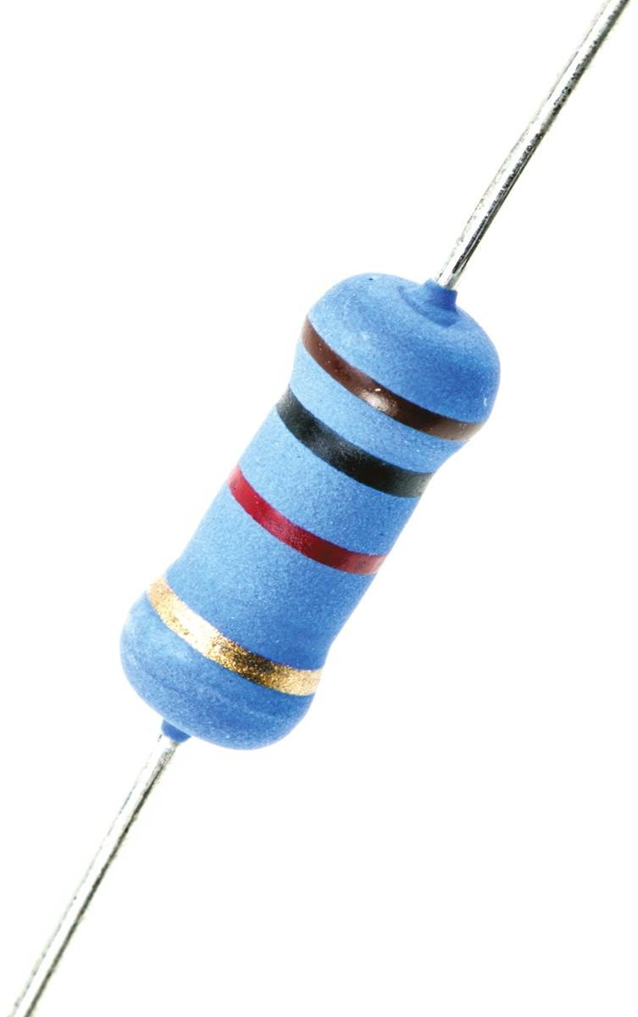
Résistor
Limite le flux du courant électrique dans un circuit.
Cela se fait en opposition au mouvement des électrons
Réduisant ainsi l'intensité du courant qui passe à travers elle.
Contrôler la quantité de courant circulant dans une partie spécifique d'un circuit électronique.

Slide 20
04
Réalisation

Slide 21
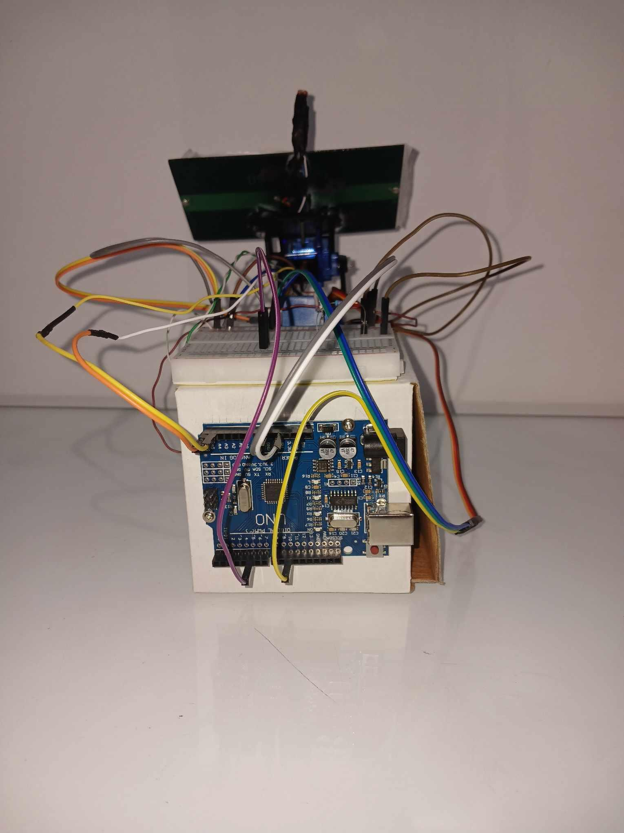
Notre Prototype
Le panneau solaire convertit l'énergie solaire en énergie électrique, puis le chargeur de batterie transfère cette énergie électrique vers la batterie pour la charger.
Ensuite, le relais joue le rôle d'un interrupteur lorsqu'il reçoit un signal indiquant l'absence de lumière, permettant d'allumer la diode.

Slide 22
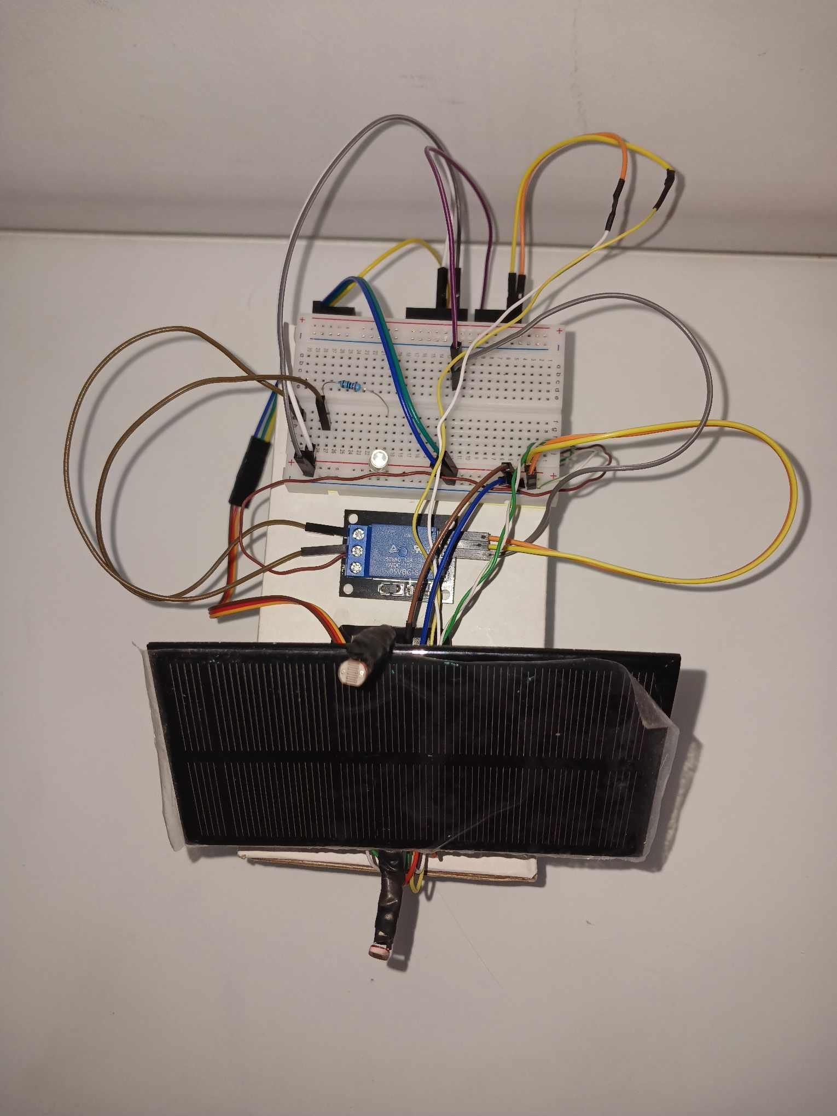
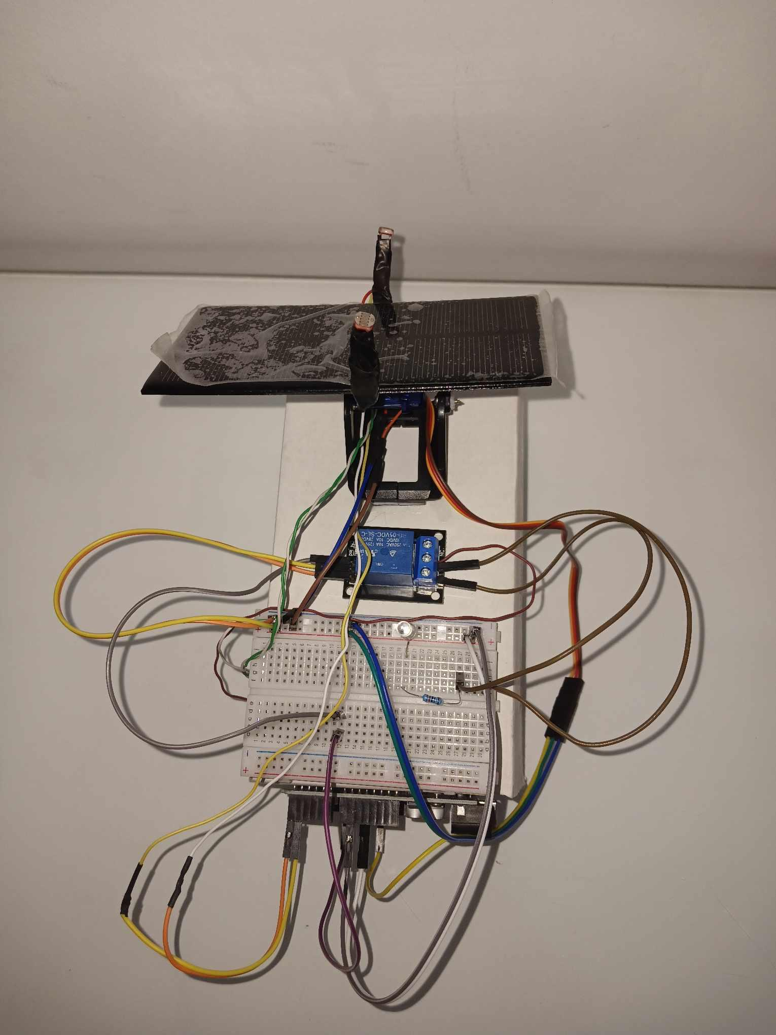
Notre Prototype

Slide 23
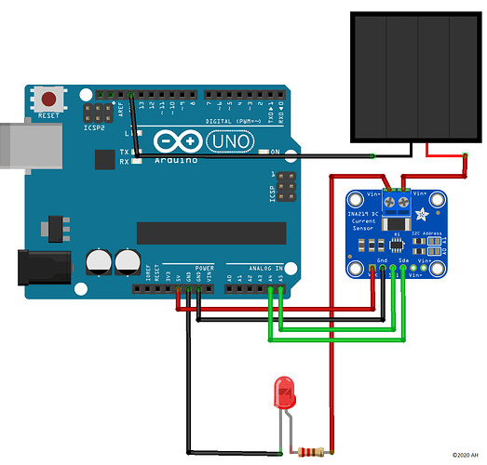
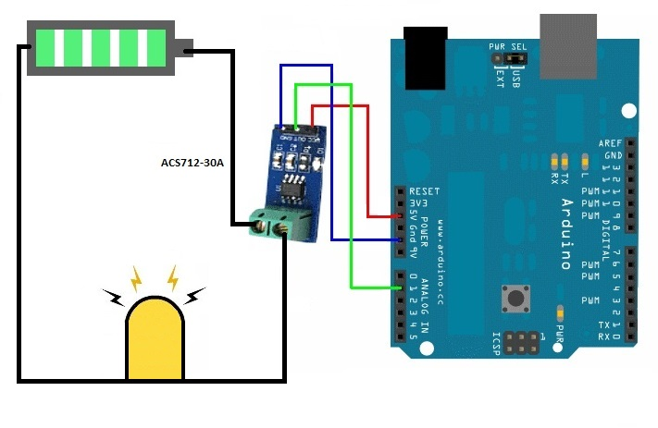
Le circuit :

Slide 24
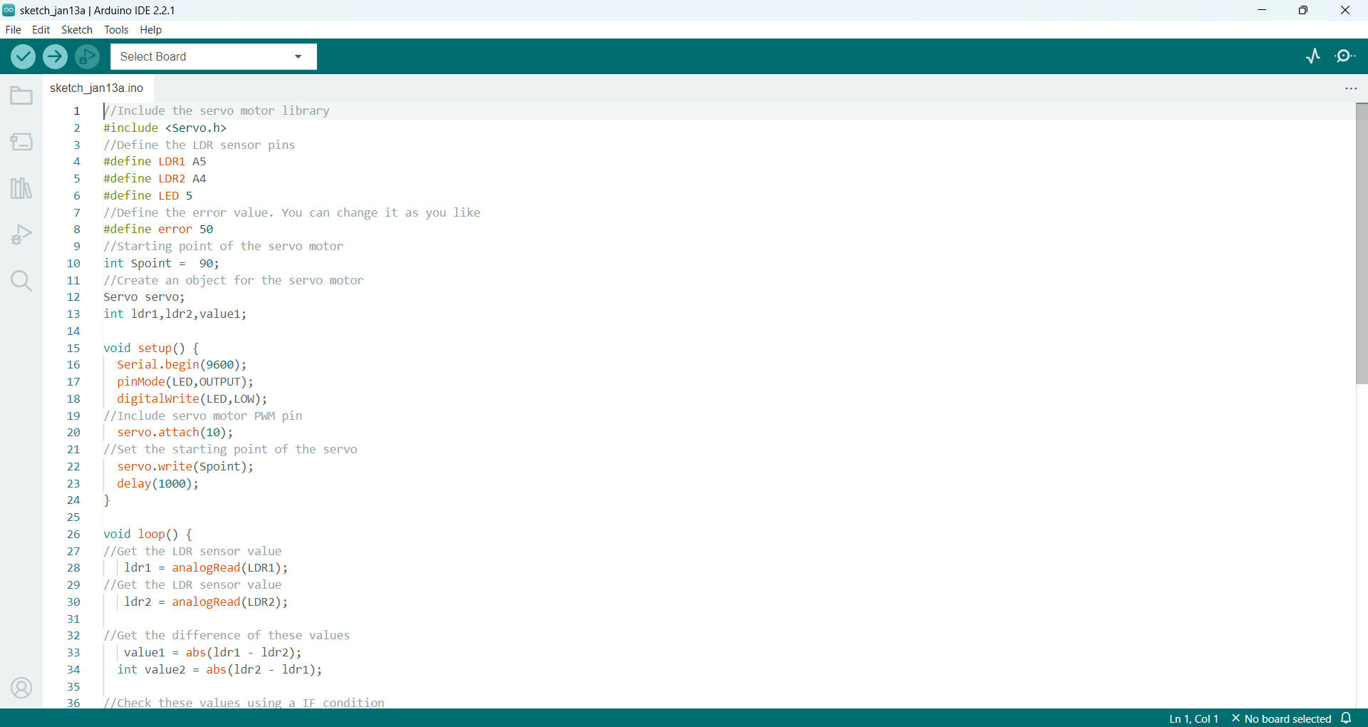
Le code :

Slide 25
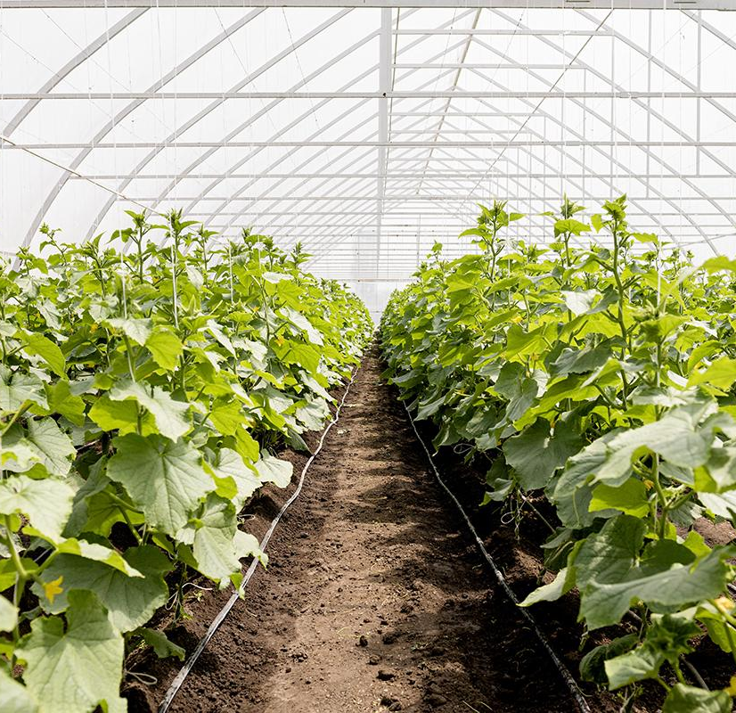
Conclusion
En conclusion, le "Système d'éclairage solaire pour serres agricoles" représente une étape cruciale vers une agriculture plus durable et économiquement viable.
Son impact positif sur l'environnement, combiné à ses avantages économiques, en fait une solution phare pour l'avenir de l'agriculture.

Slide 26
Thanks!
Do you have any questions?

